Slide 1
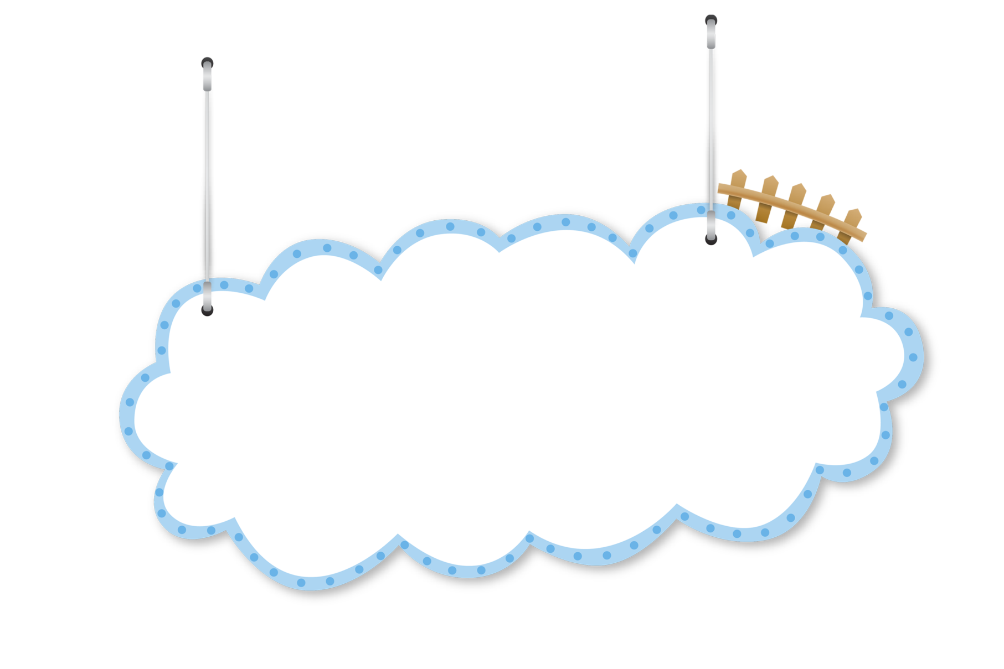





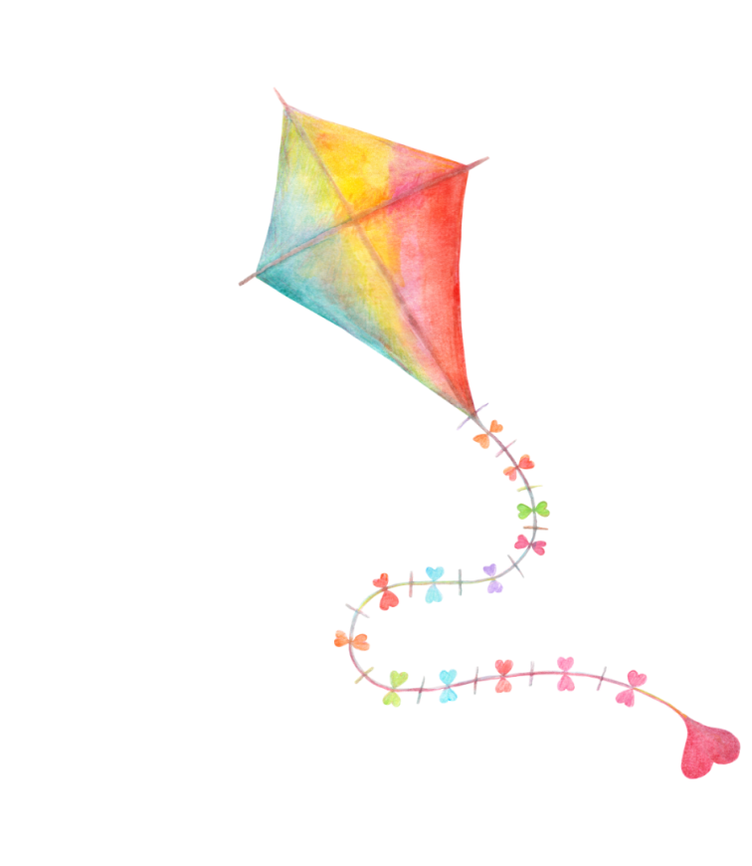
Khởi động
HOA ĐIỂM 10

Slide 2



302 x 3 = ?
A. 906
C. 3
B. 936
D. 609

Slide 3
826 : 2 = ?
A. 314
C. 443
B. 413
D. 2

Slide 4
30 + 7 x 10 = ?
A. 70
C. 37
B. 370
D. 70

Slide 5
1
3
của 30 là…
A. 30
C. 90
B. 33
D. 10

Slide 6



Luyện tập
(Tiết 2)

Slide 7


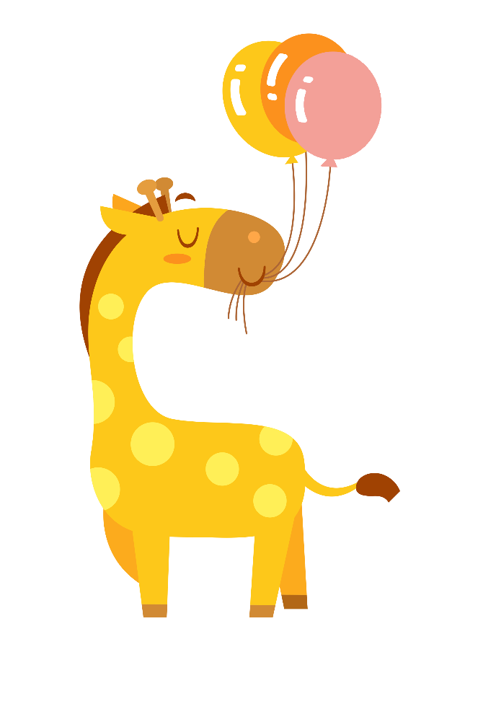
Bài 1: Tính giá trị của biểu thức:
182 – (96 – 54)
b) 7 × (48 : 6)
= 182 – 42
  = 140
= 7 × 8
= 56

Slide 8
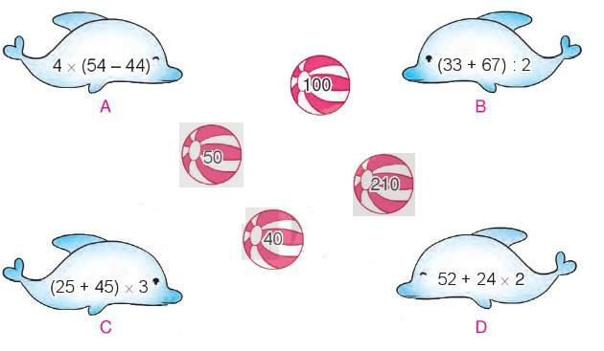
Bài 2: Chọn số là giá trị của mỗi biểu thức dưới đây.

Slide 9
Bài 3: Tính giá trị của biểu thức.
27 + 34 + 66
b) 7 × 5 × 2
= 61 + 66
= 127
= 35 x 2
= 70

Slide 10
Bài 4: Có 3 thùng kẹo, mỗi thùng đựng 122 gói kẹo, Số kẹo đó chia đều cho 6 cửa hàng. Hỏi mỗi cửa hàng chia được bao nhiêu gói kẹo?
Bài giải
3 thùng đựng số gói kẹo là
122 x 3 = 366 (gói kẹo)
Mỗi cửa hàng chia được số kẹo là:
366 : 6 = 61 (gói kẹo)
Đáp số: 61 gói kẹo

Slide 11
Bài 1. Có 2 thùng bánh, mỗi thùng đựng 402 gói bánh, Số bánh đó chia đều cho 4 cửa hàng. Hỏi mỗi cửa hàng chia được bao nhiêu gói bánh?
Bài giải
2 thùng đựng được số bánh là:
402 x 2 =804 (gói bánh)
MỗI cửa hàng chia được số gói bánh là:
804 : 4 = 201 (gói bánh)
Đáp số: 201 gói bánh
.

Slide 12

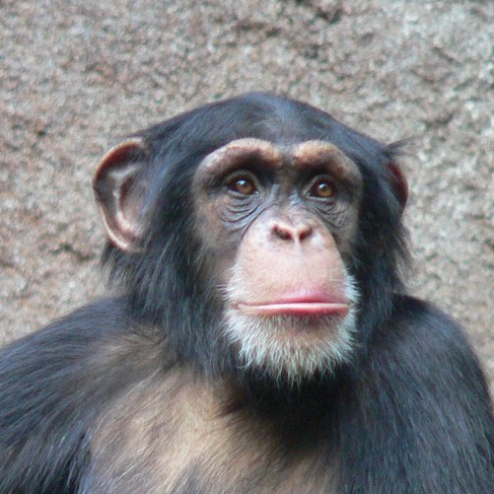
Tự nhiên và Xã hội:
LOÀI VẬT SỐNG Ở ĐÂU ?
Chúc các em học giỏi,chăm ngoan!
Con gì nhảy nhót leo trèo
Mình đầy lông lá, nhăn nheo làm trò?

